Slide 1
МИГРАЦИОННЫЙ ПУНКТ ГУ «Отдел МВД России по Балезинскому району»
Услуги ведомства, которые можно получить «онлайн»:
Паспорт гражданина РФ
Предоставление адресно-справочной информации
Регистрация граждан
Получение загранпаспорта гражданина РФ

Slide 2
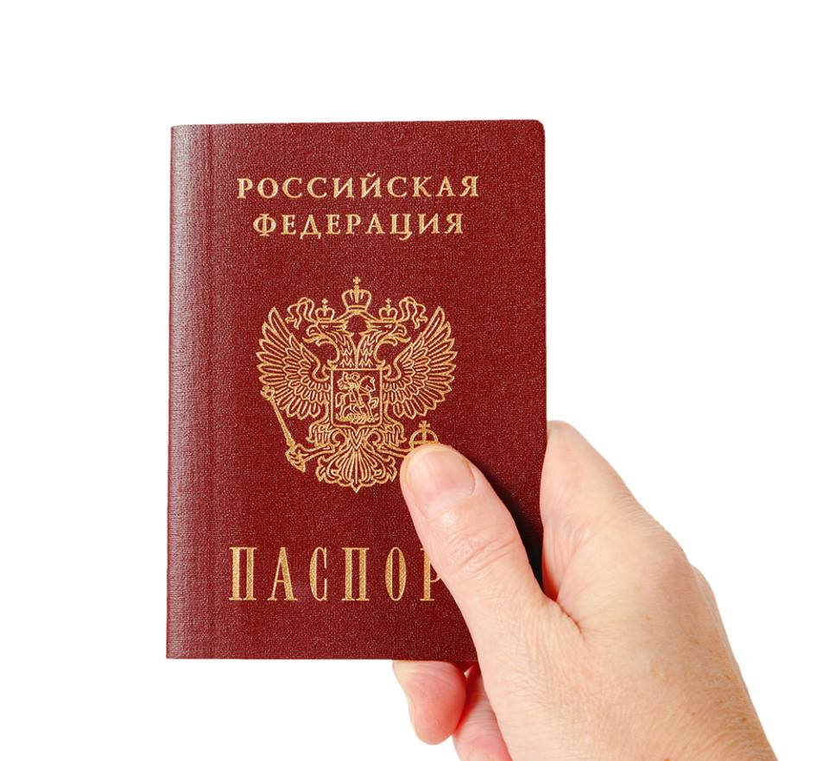
Уважаемые граждане!
Миграционный пункт ОМВД России по Балезинскому району предлагает Вам возможность быстро и качественно получить государственные услуги со скидкой 30%:
по замене паспорта гражданина РФ:
смена фамилии, имени, ошибочность в данных паспорта или дате рождения - оплата гос. пошлины 300руб.(через ЕПГУ 210 руб.);
достижение 20 или 45 лет - оплата гос .пошлины 300руб.(через ЕПГУ 210 руб.);
порча паспорта - оплата гос. пошлины 1500руб.(через ЕПГУ 1050руб.);
смена внешности или пола - оплата гос. пошлины 300руб.(через ЕПГУ 210руб.);
По выдаче (замене) паспорта гражданина РФ, удостоверяющего личность за пределами РФ:
За выдачу паспорта - оплата гос. пошлины 2000 руб.(через ЕПГУ 1600руб.);
До 14 лет - оплата гос. пошлины 1000 руб. (через ЕПГУ 700руб.);
За внесение изменений в паспорт - оплата гос. пошлины 500 руб. (через ЕПГУ 350 руб.).
Заявление и документы можно подать на портале на сайте gosuslugi.ru через интернет, а потом прийти в назначенный день в миграционный пункт ОМВД России по Балезинскому району, расположенный по адресу: п. Балезино, ул. Красная, д. 2, с документами, указанными в сообщении.
График приема граждан: пн., вт., чт., пт. с 9.00 до 17.00, ср. с 9.00 до 13.00; 1,3 суббота месяца с 8.00 до 13.00 (исключение – праздничные дни).
Конт. телефон: 8-34166-52196.

Slide 3
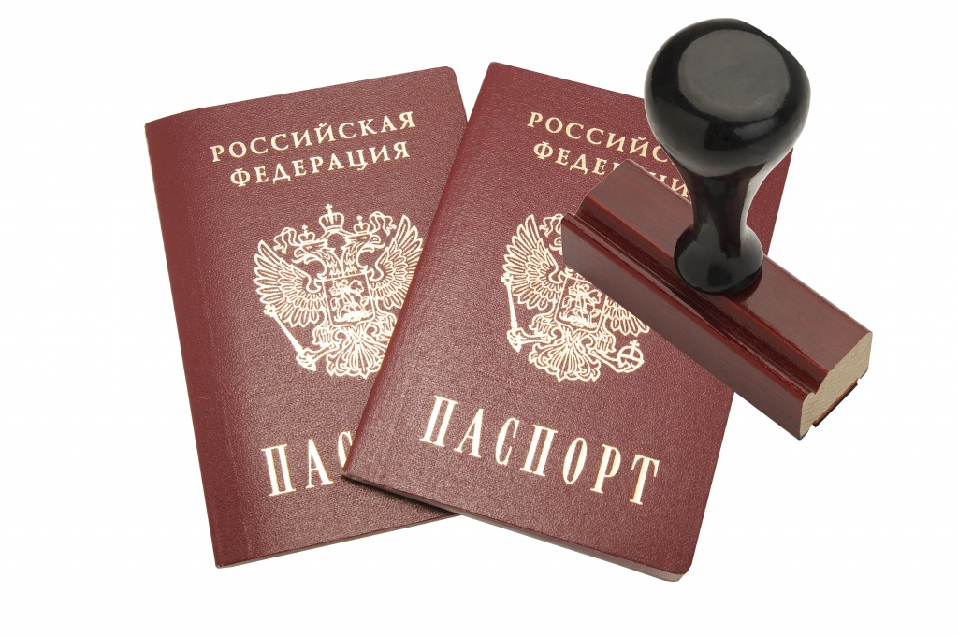
ЕСЛИ ВЫ СМЕНИЛИ МЕСТО ЖИТЕЛЬСТВА, ПОЛУЧИТЕ НОВУЮ ПРОПИСКУ ИЛИ ВРЕМЕННУЮ РЕГИСТРАЦИЮ.
Это легко сделать на портале гос.услуг:
заполняете заявление,
в назначенное время относите документы
затем получаете новую регистрацию.
Заявление и документы можно подать на портале на сайте gosuslugi.ru через интернет, а потом прийти в назначенный день в миграционный пункт ОМВД России по Балезинскому району, расположенный по адресу: п. Балезино, ул. Красная, д. 2, с документами, указанными в сообщении.
График приема граждан: пн., вт., чт., пт. с 9.00 до 17.00, ср. с 9.00 до 13.00;
1,3 суббота месяца с 8.00 до 13.00
(исключение – праздничные дни).
Конт. телефон: 8-34166-52196.

